Slide 1
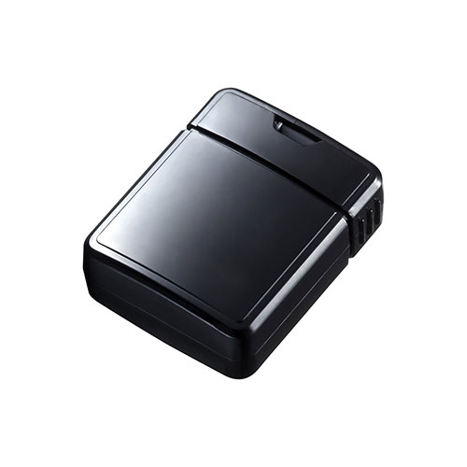
【提案書】
サンワサプライ 超小型USB2.0メモリ(8GB)
特徴
ストラップホールを活用すれば紛失も防止できる！ライフボート製セキュリティソフトも付いた、超小型32GB内蔵のUSB2.0メモリは、ノートPCに挿しっぱなしでも邪魔になりません。
納期
納期スペース
仕様
サイズ:約W15×D7×H18mm
重量:約2.5g
機能:■8GB内蔵でノートパソコンに挿しっぱなしでも邪魔にならない超極小サイズ ■USBポートに挿すだけですぐ使える ■ストラップホール付き ■USB 2.0に対応 ■ライフボート製セキュリティソフト「LB ファイルロック2」「LB パソコンロック4」付き ※ソフトはWindows 11、10、8.1、8のみ対応
お見積
お見積りスペース

